Slide 1
Тематическая беседа
Платёжные услуги

Slide 2
Что мы обсудим?
Какие есть способы платежей?
Как платить карточкой в магазине?
Как платить за квартиру и телефон без очереди к кассиру в банке?
Аппарат по приему наличных денег: как иметь с ним дело
Как действовать в проблемных ситуациях

Slide 3
Платежные услуги
Виды платежей
Расчет наличными деньгами
❶
Через платежный терминал
Через компьютер или телефон
❷
Через банкомат
❸
Банковской картой в магазине, кафе и др. местах

Slide 4
Небанковский терминал
Вопрос №1
Оплата покупки с помощью автоматов, принимающих денежные купюры или монеты

Slide 5
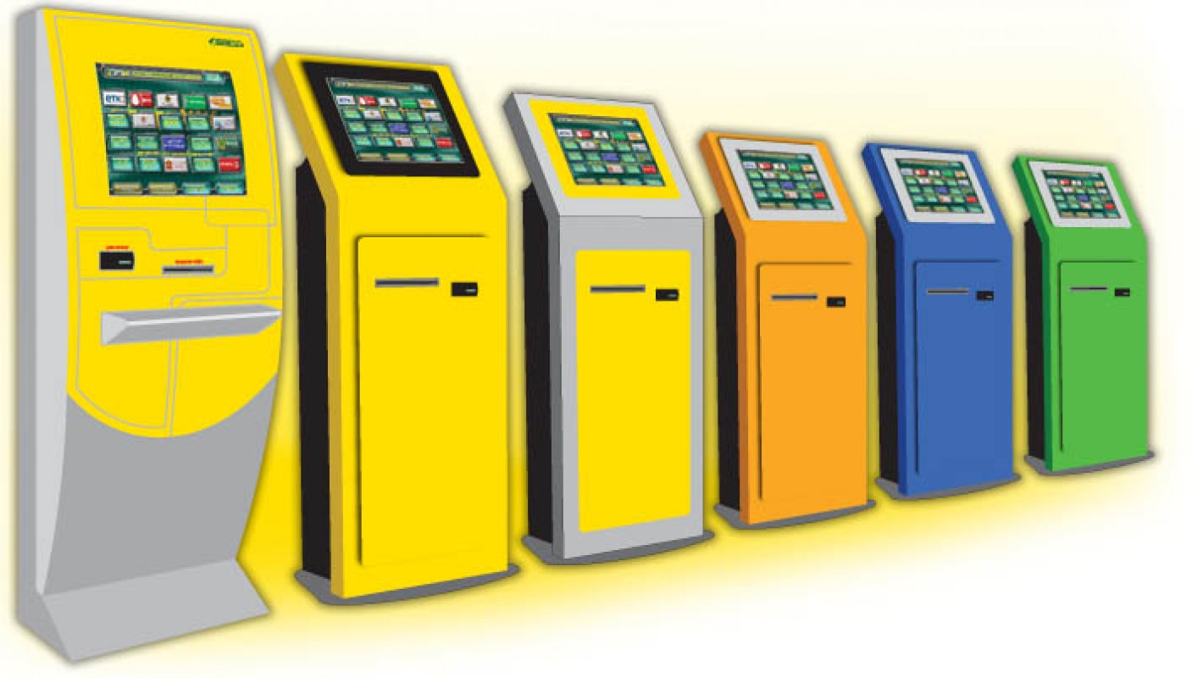
Небанковский терминал
Небанковский терминал: зачем? Как работает?
Экран-клавиатура
Прием купюр
Устройство выдачи квитанций

Slide 6
Небанковский терминал
Небанковский терминал: действия по шагам
❶
❷
❸
❹
❺
Выбрать услугу
Ввести свой номер или код
Узнать размер комиссии
Вставить деньги в устройство
Получить и сохранить чек
Чаще всего такие терминалы используют для оплаты мобильной связи, домашнего интернета, билетов на общественный транспорт

Slide 7
Небанковский терминал
Безопасное использование платежного терминала
Убедитесь, что терминал исправен, прежде чем отдавать ему деньги
Проверьте, безопасно ли место и окружающие люди
На терминале должна быть указана организация, которой он принадлежит, и ее телефон. Позвоните в эту организацию, если у Вас возникли проблемы
Воздержитесь от платежа, если терминал не выдает чеки

Slide 8
Небанковский терминал
Преимущества и недостатки платежного терминала
Преимущества | Пользоваться терминалом достаточно просто Можно обойтись без продавцов кассиров Работают круглосуточно Можно оплачивать широкий спектр услуг, переводить деньги
Недостатки | Высокая комиссия Трудно решать проблемы, если возникнут

Slide 9
Банкоматы
Вопрос 2. Деньги на банковской карточке: как использовать?
Пенсия пришла на карту
?
Всё снять
Оставить часть для платежей
?
Как рассчитываться с помощью банковской карты

Slide 10
Банкоматы
Вопрос №3
Оплата за квартиру, электричество или другие услуги через банкомат

Slide 11
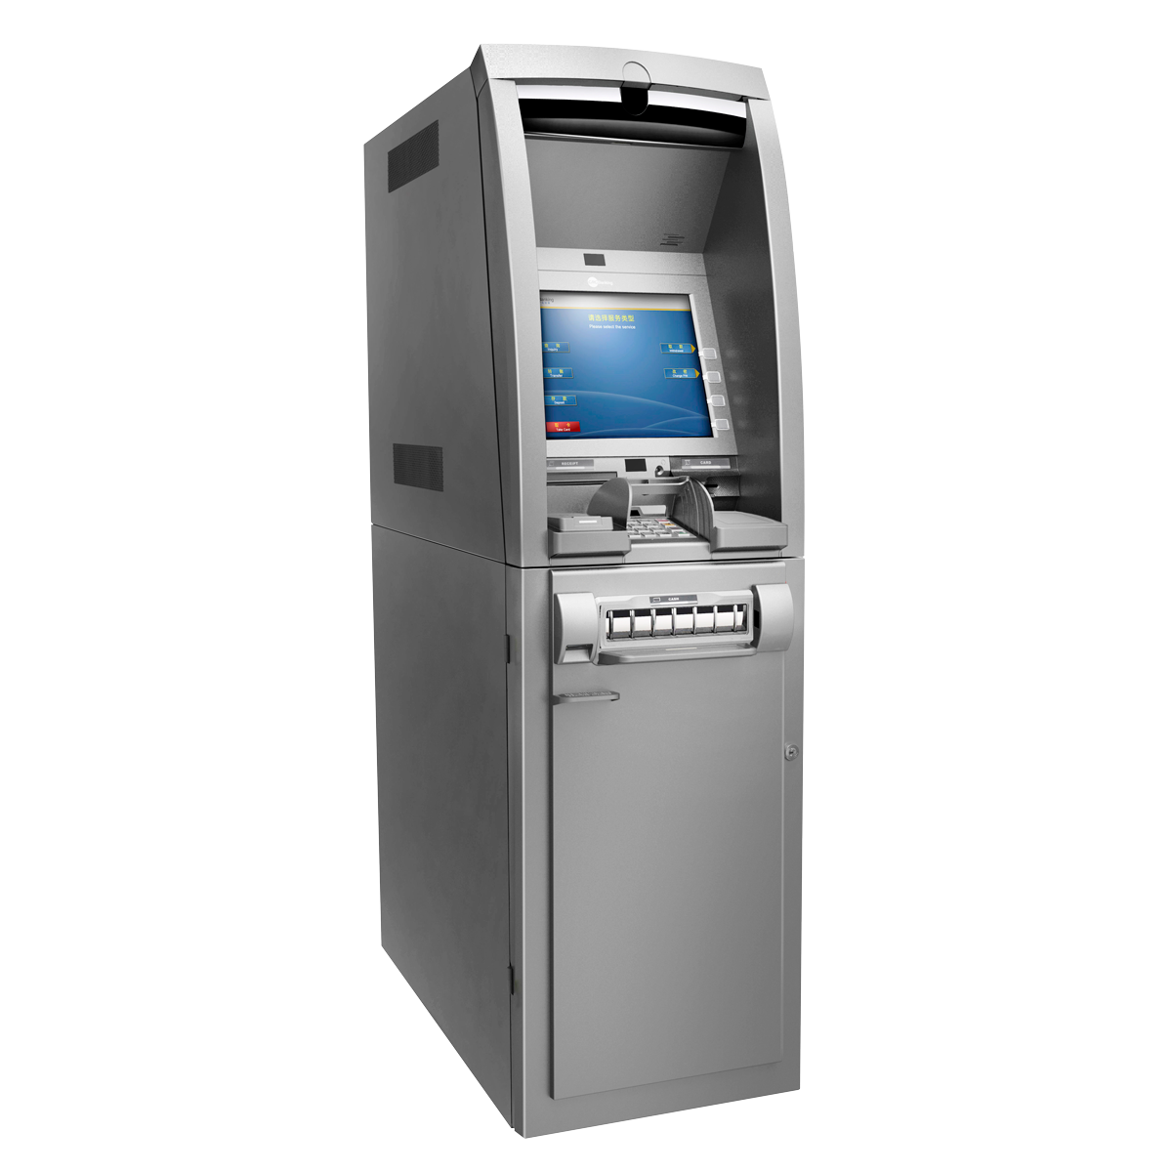
Банкоматы
Оплата услуг банковской картой через банкомат: в чем выгода
Банки сокращают число кассиров и побуждают пользоваться банкоматами
Там меньше очередь
Нет комиссионных сборов
Консультанты подсказывают, как пользоваться банкоматом

Slide 12
Банкоматы
Оплата услуг через банкомат
❶
Попросить сотрудника помочь в работе с банкоматом
❷
❸
❹
❺
Вставить карту в банкомат и ввести ПИН-код
Выбрать нужную услугу
Ввести данные платежа
Забрать карту и чек
Внести информацию самостоятельно
❶

Slide 13
Банкоматы
Преимущества банковского терминала
Можно не стоять в очереди
Нет комиссионных сборов
Платежи проходят моментально
На всех стадиях деньги под защитой банка
Банкомат может «запомнить» данные
Работает круглосуточно, может быть рядом с домом

Slide 14
Банкоматы
Надо ли платить за пользование банкоматом?
Ваша карта и банкомат – от одного банка?
Да
Нет
Большинство операций без комиссии
Но если заведете другую карту, все сложнее…
Может быть комиссия (около 1% от суммы операции)

Slide 15
Банкоматы
Безопасность при пользовании банкоматом
Ваш банкомат – в знакомом и людном месте
Посторонние рядом нежелательны
Не давайте подсматривать ПИН-код
Если банкомат не вернул карту – позвоните по указанному на банкомате телефону

Slide 16
Оплата банковской картой в магазине
Вопрос №4
Оплата банковской картой в магазине

Slide 17
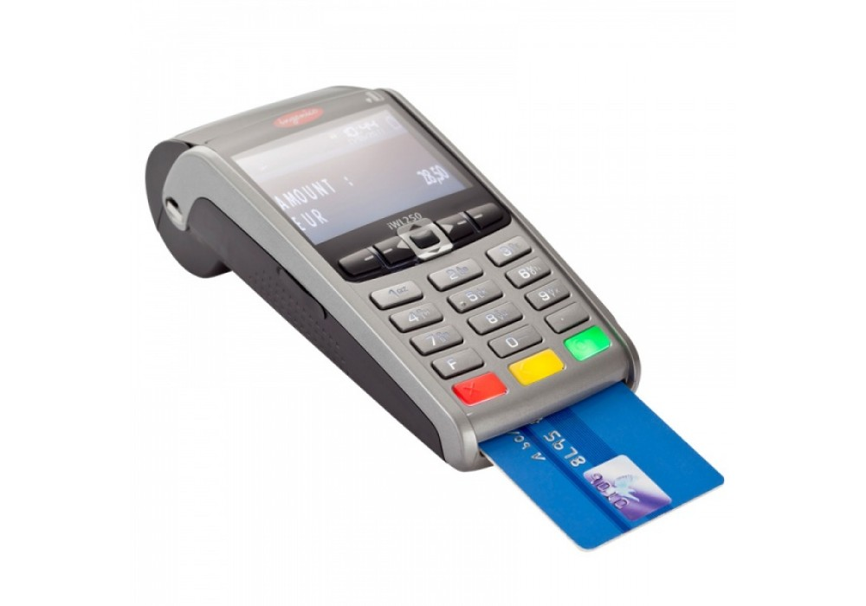
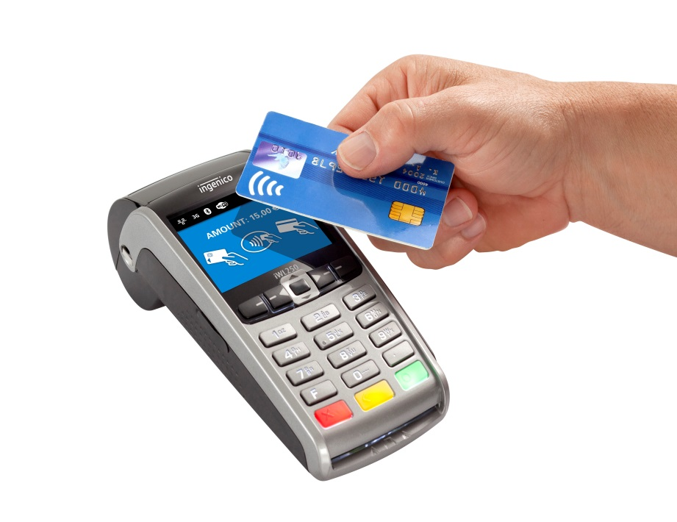
Оплата банковской картой в магазине
Терминалы в магазинах, кафе, музеях, кинотеатрах
Контактную карту вставляют
Бесконтактную карту прикладывают

Slide 18
Оплата банковской картой в магазине
Оплата банковской картой через терминал в точке продаж
❶
Принести покупки на кассу; сказать, что платите картой
❷
❸
❹
❺
Узнав цену, вставить карту в терминал (или приложить ее)
При необходим-ти ввести ПИН-код карты
Дождаться сообщения, что оплата успешно прошла
Сверить сумму чека с ценой покупки и СМС-сообщением
❶
Попросить принести терминал для расчета банковской картой

Slide 19
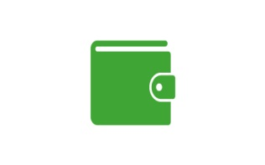
Оплата банковской картой в магазине
Выгоды при оплате покупок банковской картой
Это быстрее – из кошелька надо достать только одну карту, а не несколько купюр и монет
Это проще – можно избежать лишних расчетов в уме
Есть гарантия, что продавец не скажет вам «нет сдачи, ищите купюры помельче»
Не нужно специально записывать или запоминать расходы – сумма сохраняется в СМС- уведомлении

Slide 20
Оплата банковской картой в магазине
Возможные проблемы при оплате картой
В точке продаж карты не принимают, а вы не взяли с собой наличные | Уточняйте заранее
Терминал не работает | Не отказывайтесь от наличных совсем
Денег на карте не хватает на покупку | Держите в уме остаток
Сумма в чеке не совпадает | Проверяйте и требуйте исправить
СМС-уведомление не пришло | Обычно надо подождать
Оплата покупки списана с карты два раза | Звоните в банк и требуйте возврат

Slide 21
Оплата банковской картой в магазине
Безопасное использование банковской карты
Потеряли карту – сразу звоните в банк и блокируйте!
Использование ПИН-кода:
никому не сообщайте,
не давайте подсмотреть,
не храните в записанном виде вместе с картой!
Если Вы забыли ПИН-код – поменяйте карту в банке
Не давайте уносить вашу карту, даже ненадолго; делать с ней что-либо незаметно для вас; не позволяйте фотографировать ее с двух сторон.

Slide 22
Оплата банковской картой в магазине
Экономим на комиссионных сборах
Самые высокие комиссии — в небанковских терминалах для наличных (до 10%)
Пользоваться лучше банкоматом своего банка или банка-партнера (в чужих банкоматах – всегда комиссии за снятие средств).
За разные виды платежей комиссия может быть разной даже в одном банке.
Комиссии могут взиматься даже при переводе своих денег между разными картами.

Slide 23
Потребительский кредит
Куда обращаться?
 | Роспотребнадзор www.rospotrebnadzor.ru 8 499 973-26-90 8 4822 35-58-31 |  | информирование и консультирование разъяснение законодательства проведение проверок финансовых организаций и привлечение их к административной ответственности за допущенные нарушения участие в судебной защите потребителя
 | Банк России www.cbr.ru 8 800 250-40-72 8 4822 32-03-92 |  | проведение проверок требование к финансовой организации об устранении нарушений
 | Агентство по страхованию вкладов www.asv.org.ru 8 800 200-08-05 |  | реализация процедуры банкротства банков страховые возмещения по вкладам

Slide 24
Потребительский кредит
Куда обращаться?
 | Финансовый омбудсмен www.arb.ru/b2c/abuse/ finomb@arb.ru |  | досудебное урегулирование спора с финансовой организацией
 | Потребительские организации |  | юридические консультации представление интересов потребителя в суде
 | Органы местного самоуправления (муниципалитеты) |  | консультирование и содействие подаче исков в суд
 | Суд по месту жительства |  | установление факта нарушения закона или договора взыскание суммы ущерба, штрафа, неустойки (как в пользу потребителя, так и банка, МФО, коллектора)

Slide 25
Спасибо!

